Slide 1
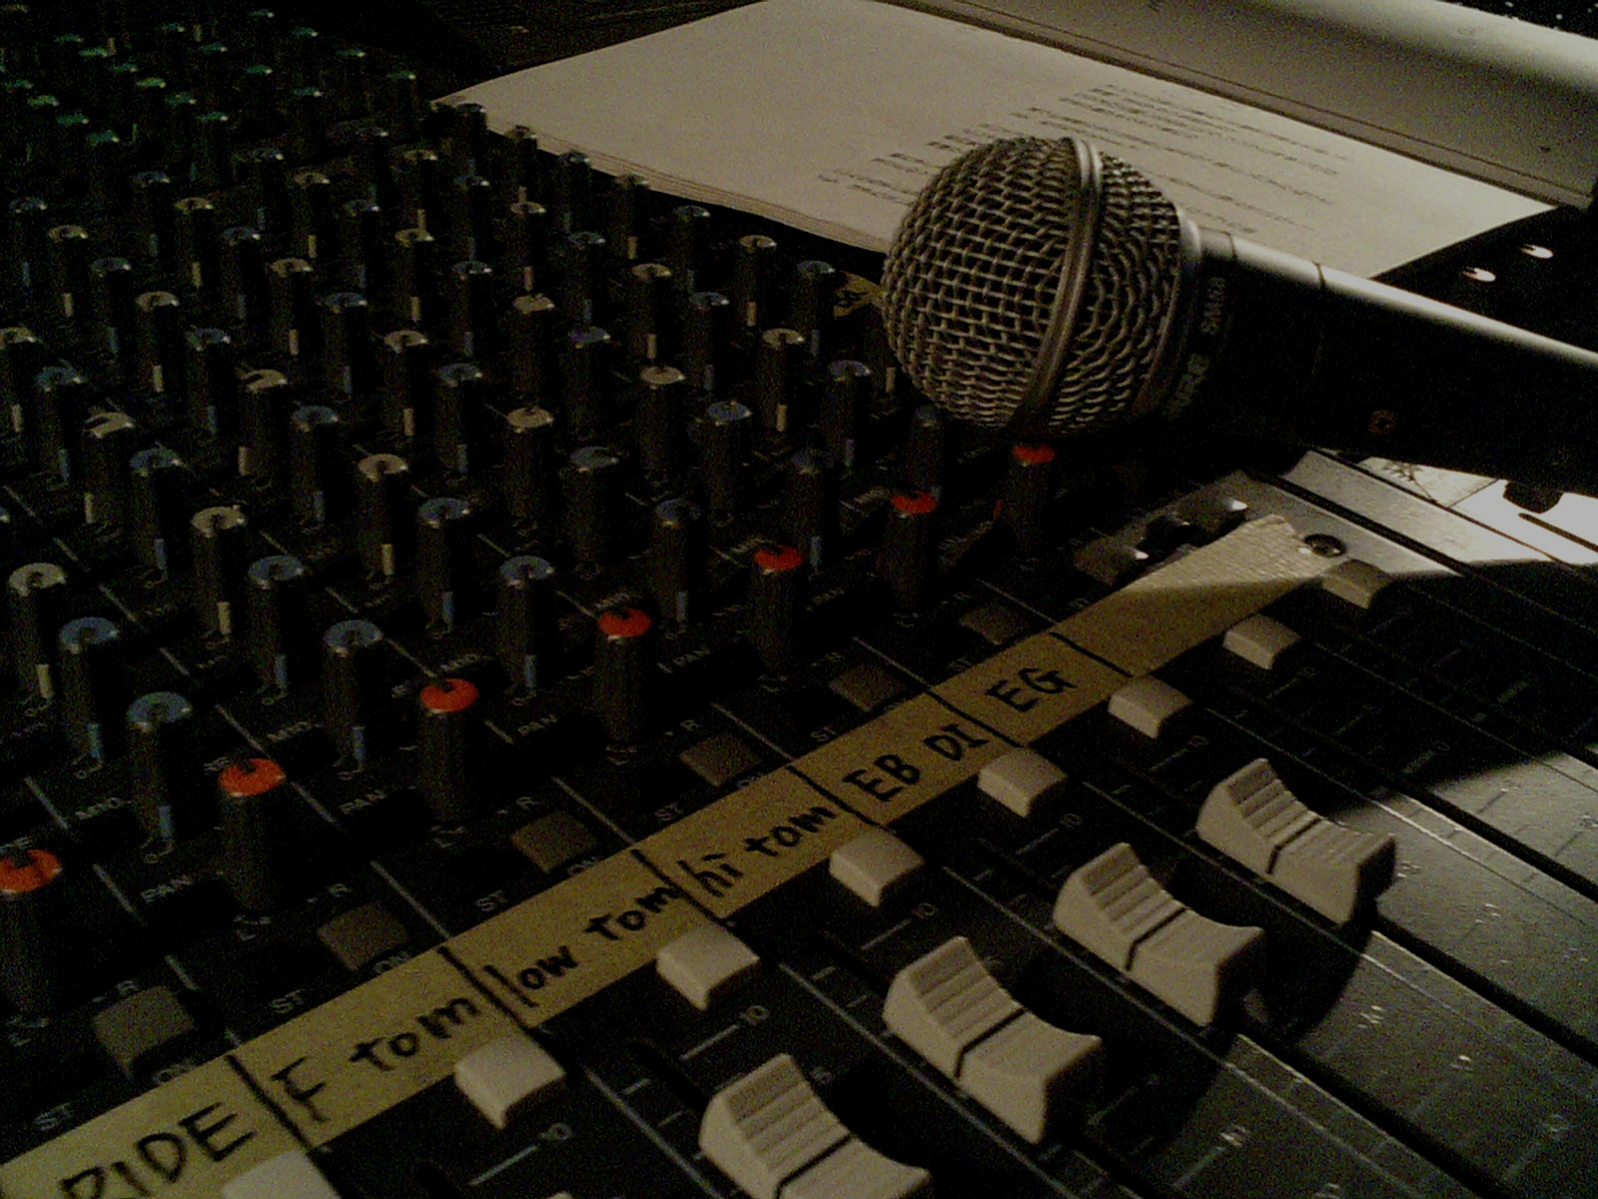

第2回
2008年5月26日（月）
Advanced Creators
Sound Staff 津田 征洋

Slide 2
第1回目の復習
PA ＝ Public Address
    大衆伝達･公に対してアナウンスする － 拡声
    別に覚えなくて構いません

Slide 3
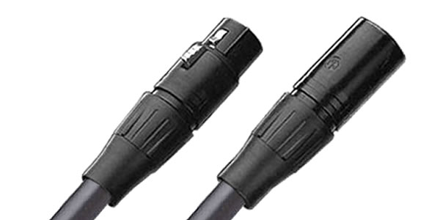
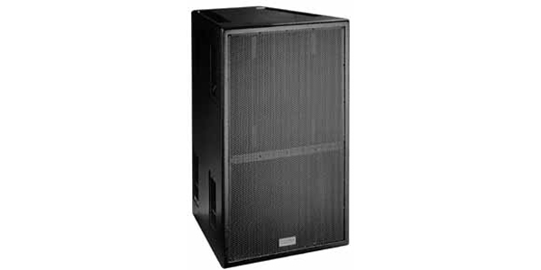
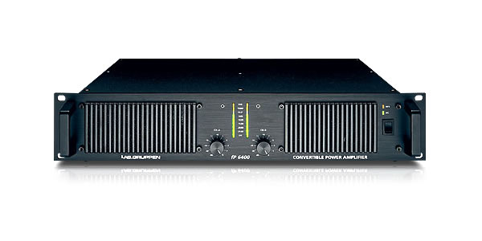
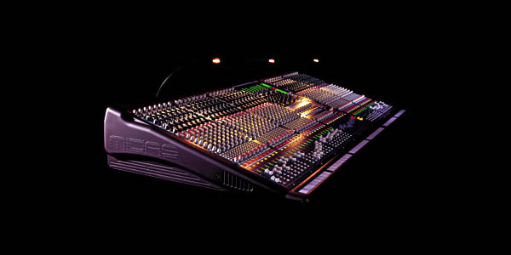
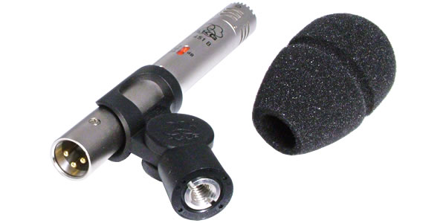
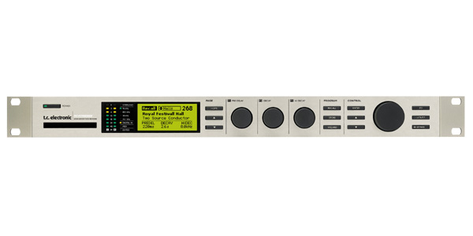
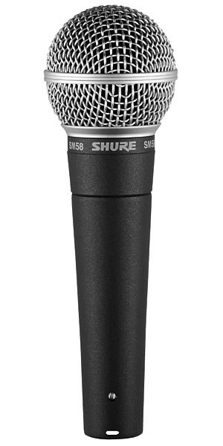
PA機器について
PA卓（PA Mixing Console）
アンプ（Power Amplifier）
スピーカー（Loudspeaker）
エフェクター（Effecter）
マイク（Microphone）
ケーブル（Cable） etc…

Slide 4
イベントについて
ＰＡをやる上で必要なもの
  スタッフポーチ
    各種ビニールテープ（主に白）
    カッター／はさみ
    黒マジックペン
    手元明かり／ペンライト
    軍手／革手袋
    ボールペン etc…

Slide 5
第一回目の課題
☆ケーブル、電源ドラムの巻き方を覚える☆
ケーブルとは何かを知る
マイクケーブル10mを8の字巻きする
巻いたケーブルを引き出して這わせる
もう1度巻いて片付ける
電源ドラムとは何かを知る
電源ドラムを８の字巻きする

Slide 6
第二回音響説明会
Advanの仕事の流れ
  事前準備から仕込み、本番、バラしまで
  卓（House、FB）、舞台（Stage）の仕事･役割
  仕込みの流れ
Advanの使う書類について
  コンソール図（Console Sheet）
  舞台図（Stage Set List）
  機材リスト（Material List）
  レパートリー表＜レパ表＞（Set list）

Slide 7
Advan仕事の流れ

Slide 8
Advanの仕事の流れ①
仕込みイベント前まで
現場下見
依頼をもらう
（外部）
☆企画班
企画書・コンソール・舞台図
その他必要な資料の作成
機材チェックと打ち合わせ
ミーティング
依頼者・出演者
と打ち合わせ☆
レパ表の回収
依頼をもらう
（学内）
企画する

Slide 9
Advanの仕事の流れ②
本番当日（イベント中）
機材搬入
バラし
仕込み
リハーサル
本番
機材搬出

Slide 10
Advanの仕事の流れ③
イベント終了後
機材チェック
お疲れ様！
反省会

Slide 11
スタッフ位置づけ
舞台監督（代表）
音響
照明
卓チーフ
舞台チーフ
照明チーフ
卓スタッフ
舞台スタッフ
照明スタッフ

Slide 12
音響班の役割（卓・舞台）
単に音響班と言っても実際には卓、舞台という二つの部署に分かれて作業して行きます

Slide 13
部署：卓とは？
卓スタッフの仕事は主に卓を操作してミキシングを行ったり、イコライザーやエフェクターを使って音を調整したりします。
仕込みの段階でチューニングという重要な作業を行います。
アーティストさんと話合って音作りをします。

Slide 14
部署：舞台とは？
舞台上でマイクやスピーカー、ケーブルなどを設置したり動かしたりします。
舞台の花形とも呼べる仕事がアーティストさんとのコミュニケーションです。アーティストさんの要望を聞いたり意見を交わします。
また、演奏中に何か舞台上でアクシデントが起った時はすぐに対処をするのも舞台の仕事です。

Slide 15
仕込みの流れ

Slide 16
仕込みの流れ①
メインスピーカ結線
卓
卓周りの
機材の結線
搬入
機材設置と電源確保
メイン回線チェック
舞台
機材設置と電源確保
舞台周りの機材の結線
マルチケーブルの設置
メインスピーカ結線

Slide 17
仕込みの流れ②
マイク結線
モニタースピーカー結線
モニタ音量・振りチェック
モニタスピーカ回線チェック
マイクの回線チェック
メイン音量・振りチェック
モニタースピーカー結線
マイク結線

Slide 18
仕込みの流れ③
エフェクター類チェック
ケーブル整理
メインチューニング
モニターチューニング
仕込み終了！
ケーブル整理

Slide 19
Advanで使う主な使用書類！

Slide 20
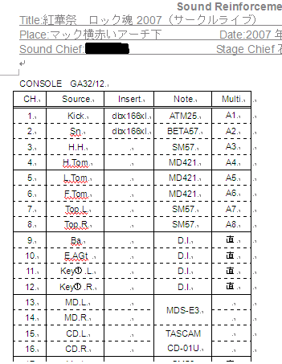
コンソール図
コンソールは、卓周りの結線の仕方を書く書類です。
卓のどのChに、どの端子に何を結線するのかが書いてあります。
この図を見ながら卓のスタッフは結線して行きます。

Slide 21
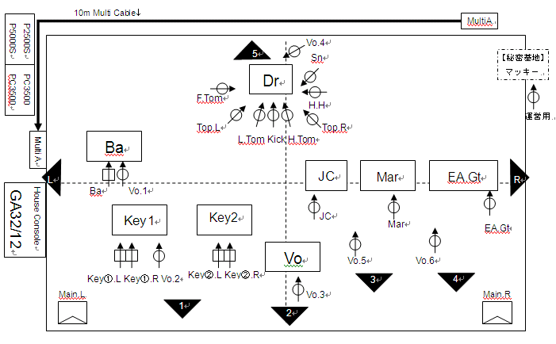
舞台図
舞台図は、舞台周りの結線の仕方、舞台上の楽器やマイクの位置を書く書類です。
この図を見ながら舞台のスタッフは結線して行きます。

Slide 22
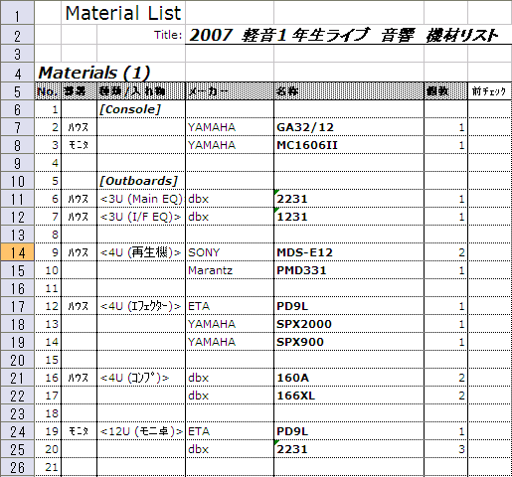
機材リスト
機材リストにはそのイベントで使う機材のリストです。
機材の名前、使用個数などが書いてあります。
機材チェック時や当日に機材の確認をするときに使う重要な書類です。

Slide 23
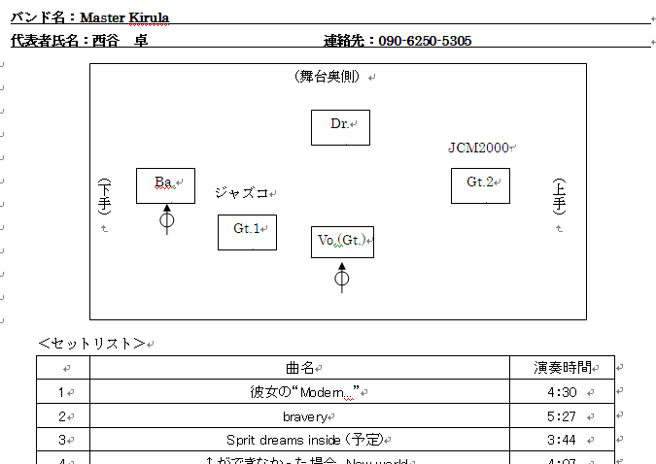
レパ表
レパ表はバンドやグループごとにセッティングや、音や照明に関する要望を書いた書類です。
演者さんに記入してもらいます。
本番の場転時はこれと舞台図を見ながらセッティングします。

Slide 24
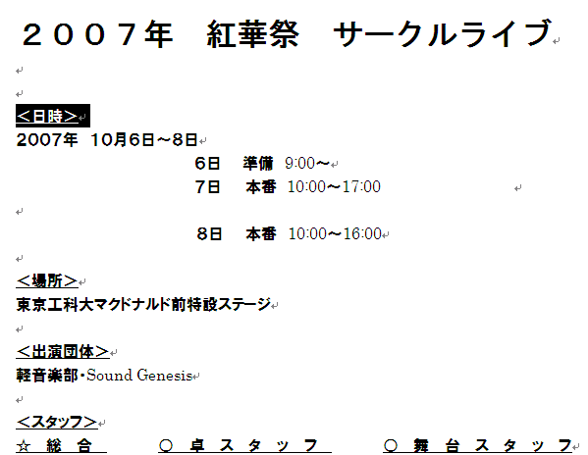
企画書
（音響とはズレルかも知れませんが・・・いい機会なので）
当日の必要事項、タイムスケジュールなど重要な書類です。
緊急連絡先も

Slide 25
これらの書類
基本的に各部署のチーフが作成します。
コンソールは卓チーフ、舞台図は舞台チーフ、機材リストは卓舞台チーフで、レパ表と企画書はイベントの代表。

Slide 26
第二回講習会の内容は以上です。
ですが最後に少しだけ・・・

Slide 27
Webコンテンツについて
AdvanのHPのメンバーズサイトに
資料をアップします
掲載物（随時、アップしていきます）
  Advanの主力機材リスト
  PA用語集
  次の講習会のPower Point etc…
Advanced Creators Members Site
  http://advancedcreators.undo.jp/site/member/

Slide 28
イベントについて
５～６月からイベントが多数始まります！
最低１回は来てみてください
  ５月３１日（土） Jazz In 府中 Place:府中
  ６月 ７日（土） 軽音新入生ライブ Place:学校
  ６月２０～２２日 劇団こねこめにすたん公演
  ６月２１日（土） 軽音春定審査ライブ Place:学校

Slide 29
音響班練習会について
月に１度程度、音響班全体で練習会を実施
  マイクなど機材の特性を知る
  実際に演者を招き、ステージ側からの世界を知る
  他サークルに機材を借り、幅広い分野での練習
もちろん08生も参加可能です
  周りに差をつけたい人は是非！
次回は6月28日（土）です！

Slide 30
次回の講習会
アドバンの音響機材について
結線の仕方と音声信号の流れについて
講師：０６大竹里奈、田中美帆

Slide 31
次回の講習会
事前にWebサイトにアップする資料をダウンロードしておいてください（出来れば、印刷）
Advanced Creators Members Site
  http://advancedcreators.undo.jp/site/member/

Slide 32
意識してほしいこと
分からないことがあれば…
  すぐに先輩へ質問！
  インターネットでも色々検索可能！
  先輩を捕まえて、倉庫を開けてもらう！
ただ講習会に出れば全て出来るという確証はありません！
  大事なことは、自主性と積極性です！
  イベントに積極的に参加、見学に来てください！

